Slide 1


Информационно-библиографическое обслуживание в цифровом
пространстве
(лекция и практика)

Slide 2
Услуги библиотеки НУ

Slide 3
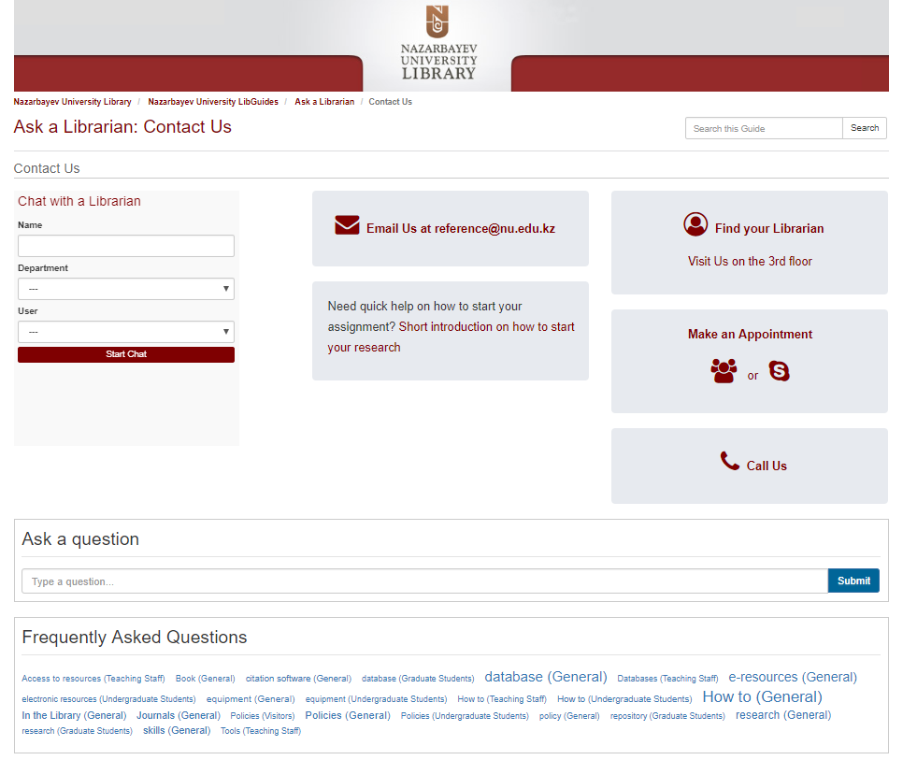

Slide 4
Рукаводства и Координирование
RUSA (Reference and User Services Association)
Library Manual – Руководства Библиотеки
Правила и Положения Библиотеки

Slide 5
Техническое оснащение / Инструменты

Slide 6

LibAnswers
LibCal/Календарь
LibChat/Чат
Make an appointment/ Индивидуальные встречи с библиотекарем
Dashboard/Панель
Календарь мероприятий
Бронирование
Reference Analytics/Статистика

Slide 7


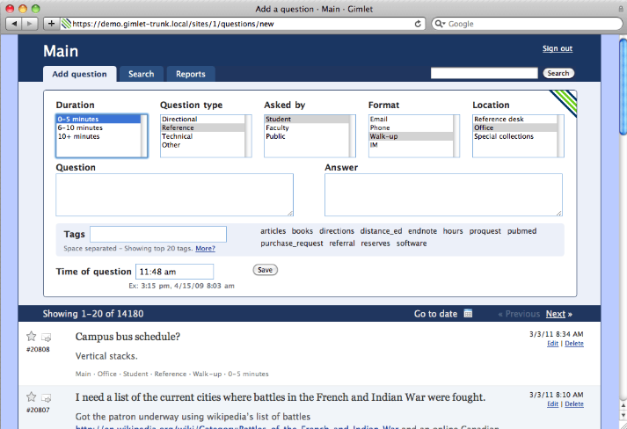
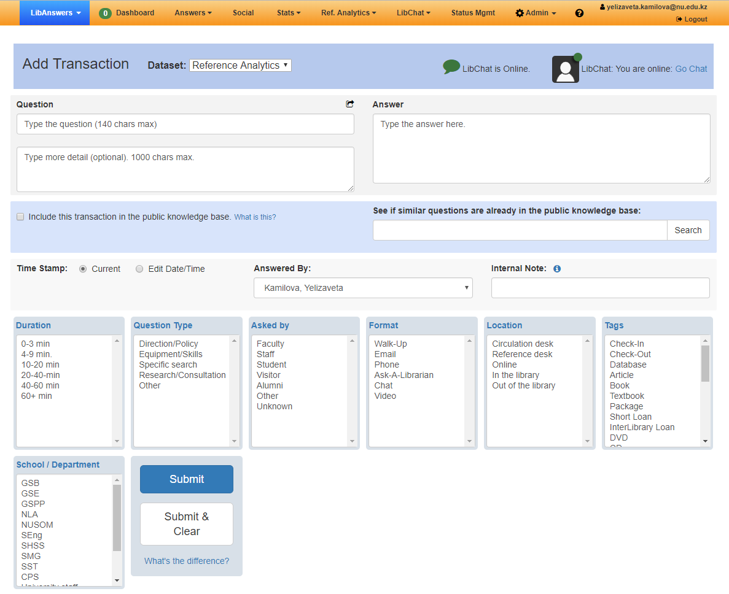
LibAnswers

Slide 8
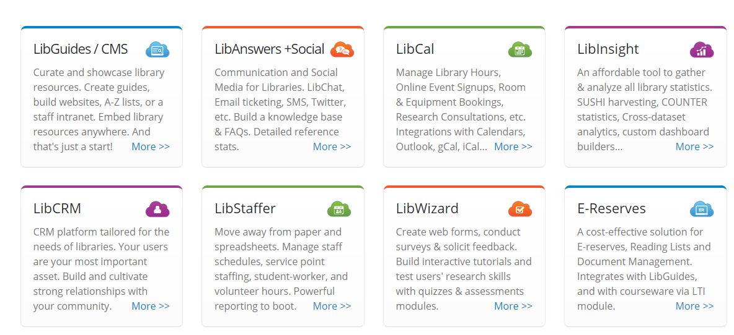
Продукты SpringShare

Slide 9
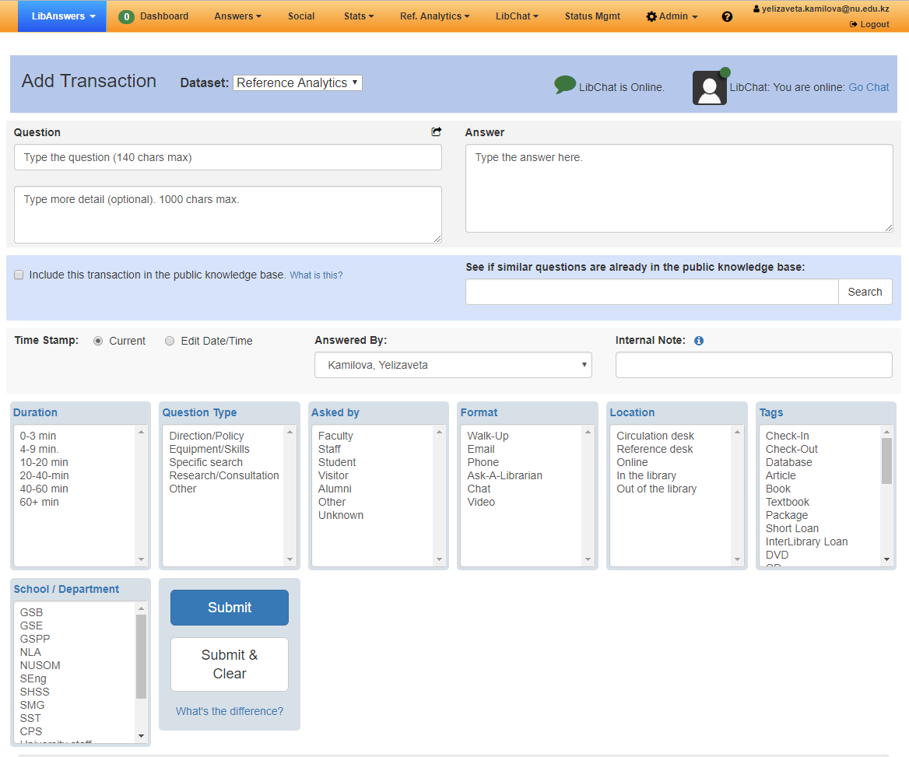
Reference Analytics/Сбор Статистики

Slide 10
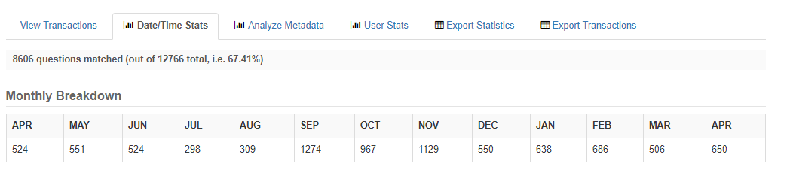
Статистика Библиотеки НУ за 1 год (апрель 2017-апрель 2018)

Slide 11
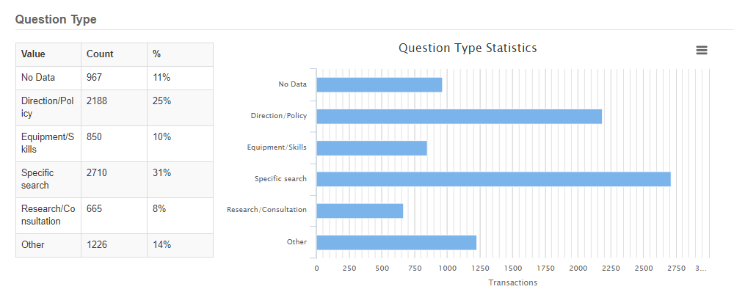
Виды запросов
Указательные
Орг.техника
Поиск
Консультация
Другое

Slide 12
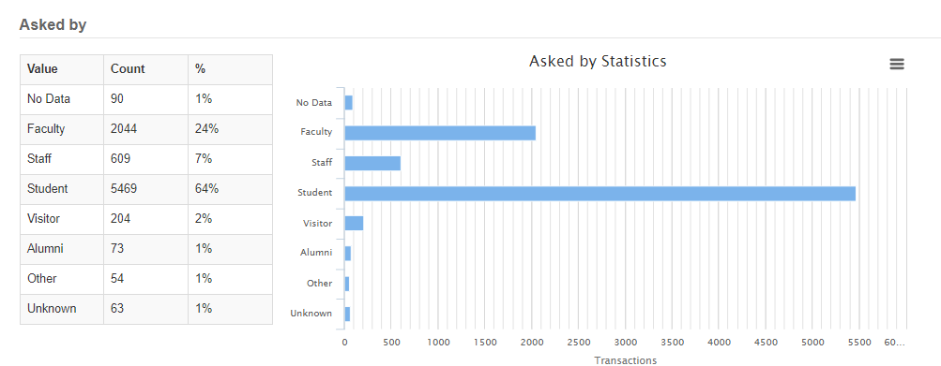
Статистика по читателям

Slide 13
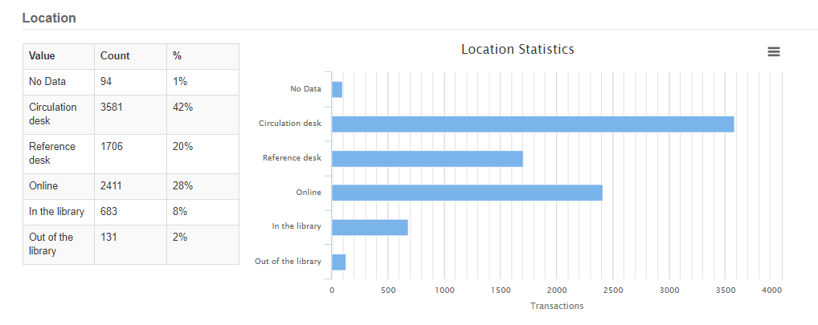
Статистика по местонахождению

Slide 14
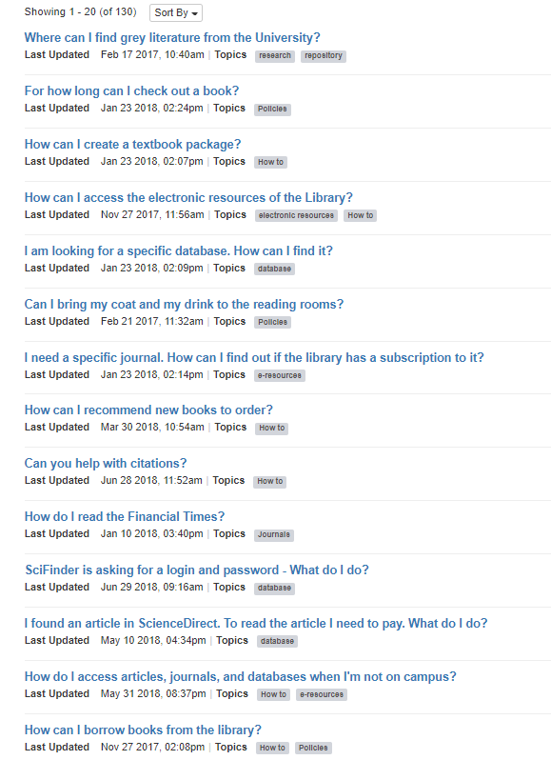
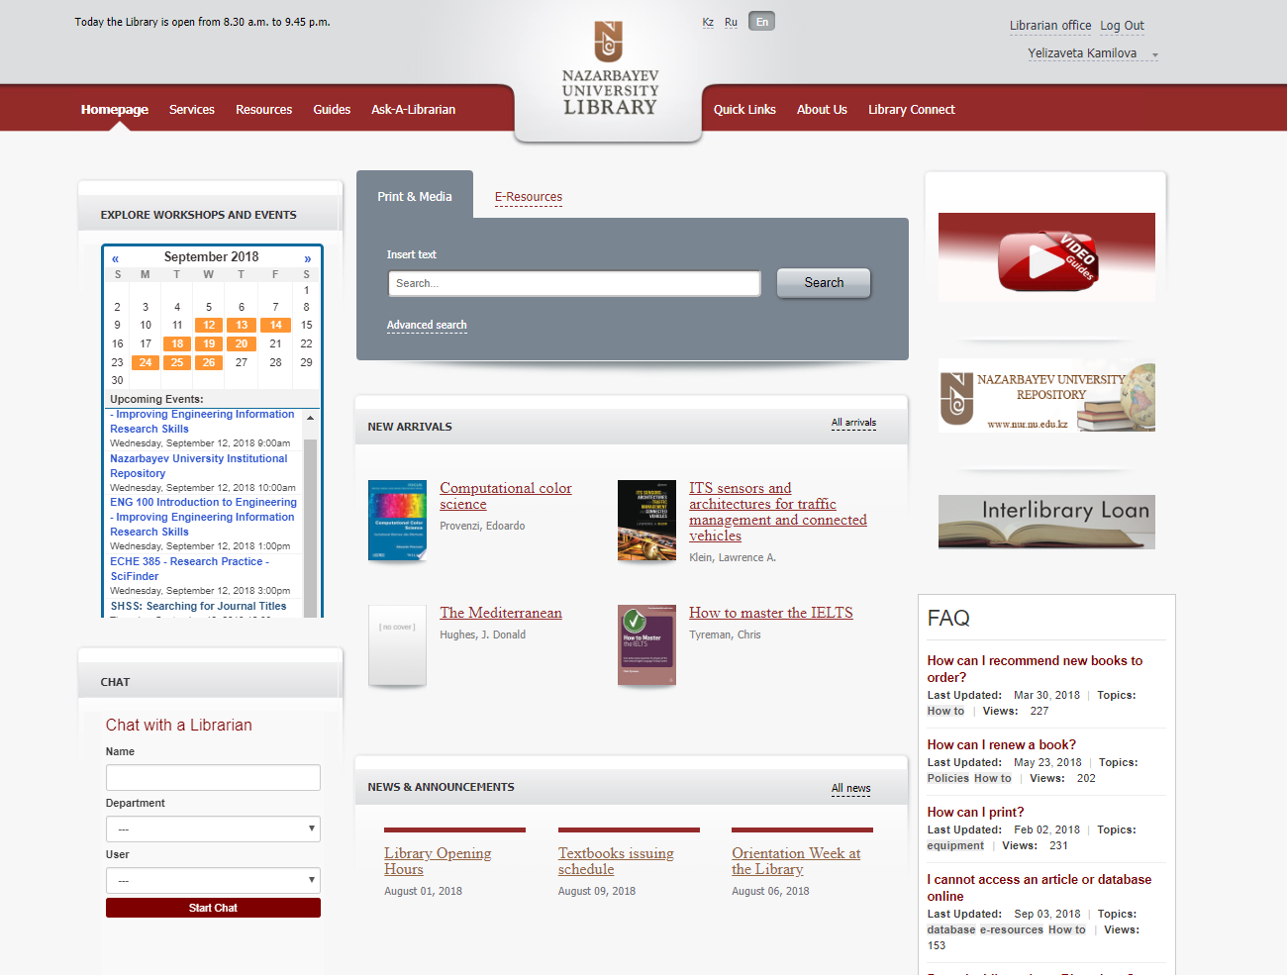
FAQ – Часто Задаваемые Вопросы

Slide 15
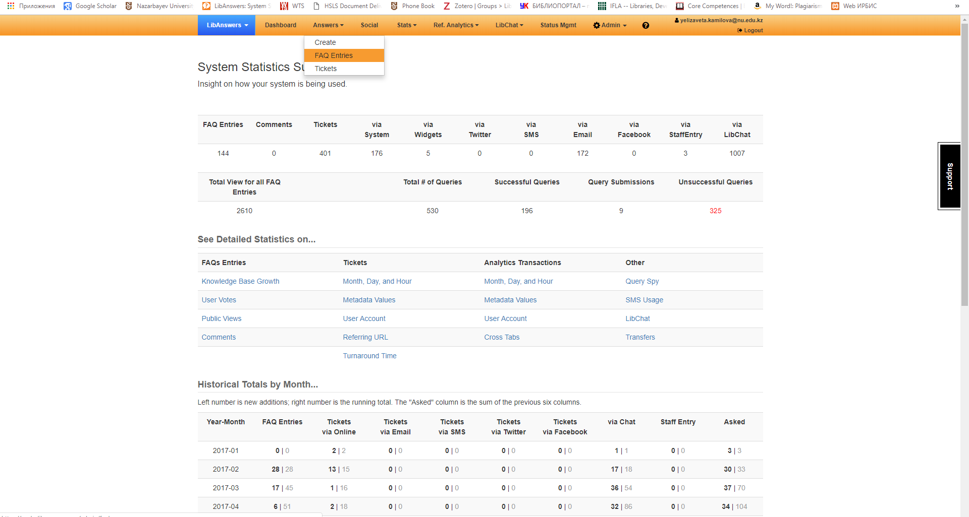
FAQ – Часто Задаваемые Вопросы

Slide 16
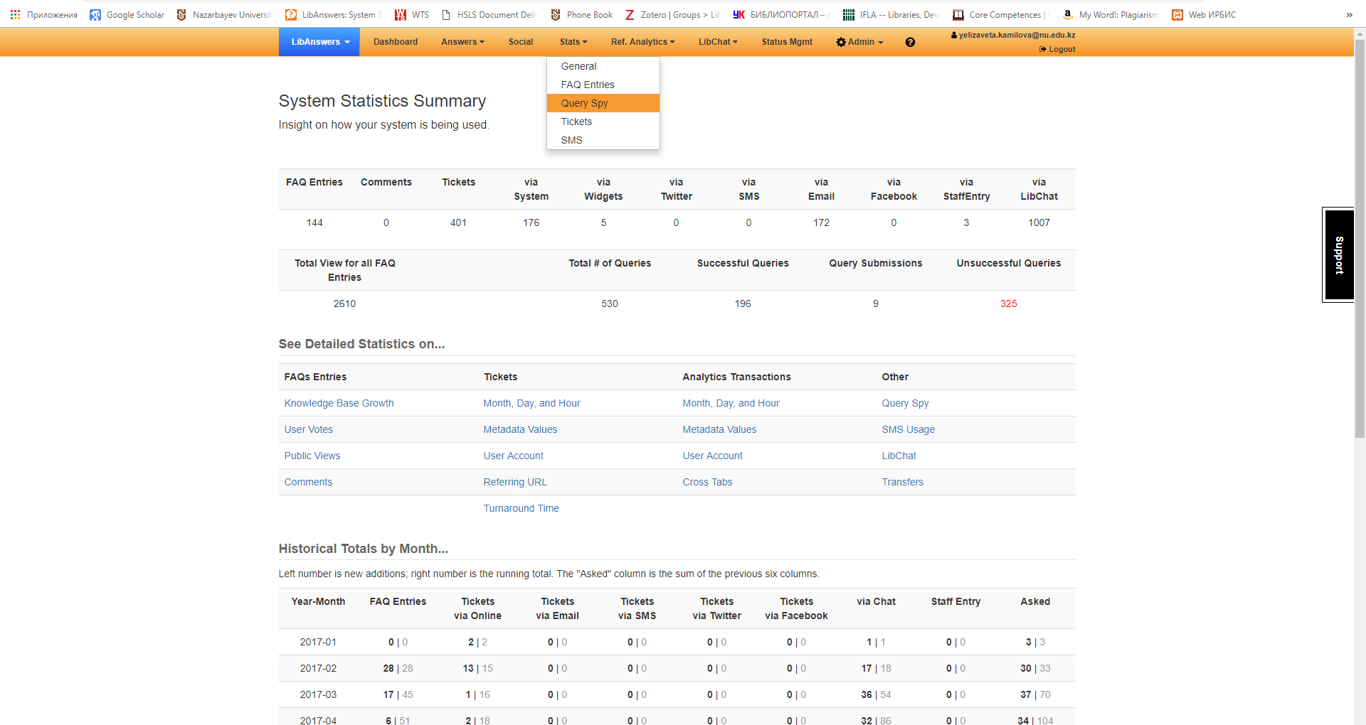
Query spy

Slide 17
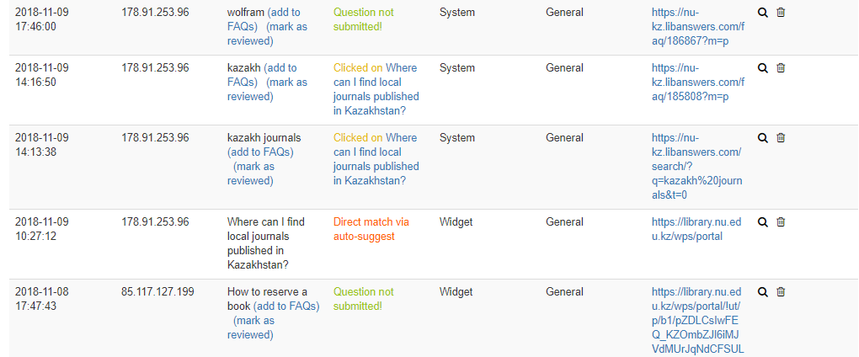
Примеры - Query spy

Slide 18
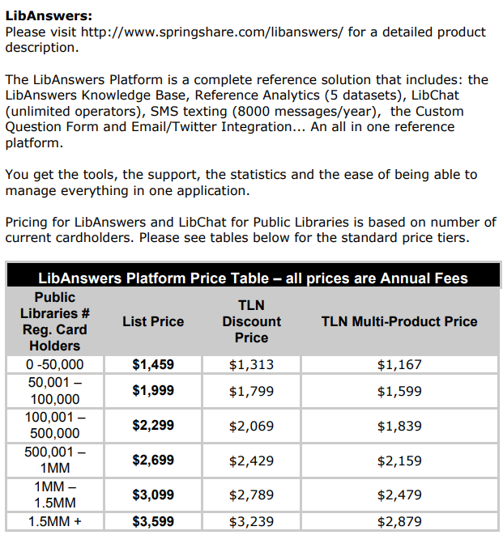
Стоимость
http://www.llcoop.org/discounts/tln_2016-17_springshare.pdf

Slide 19
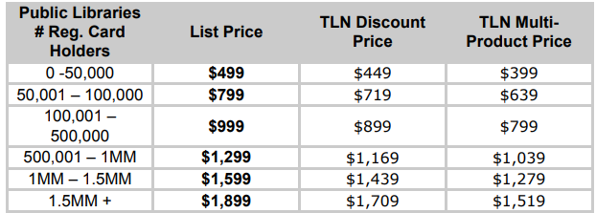
Стоимость LibChat

Slide 20
Интеграция с вебсайтом библиотеки

Slide 21
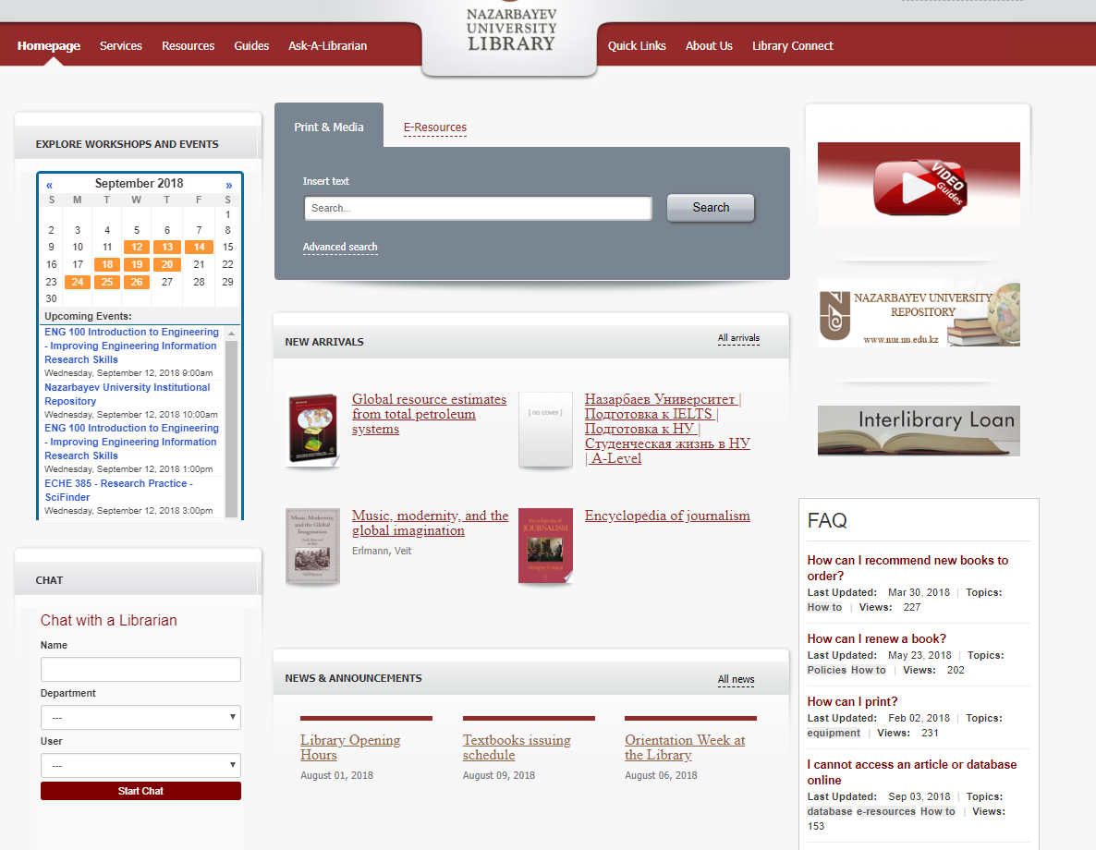
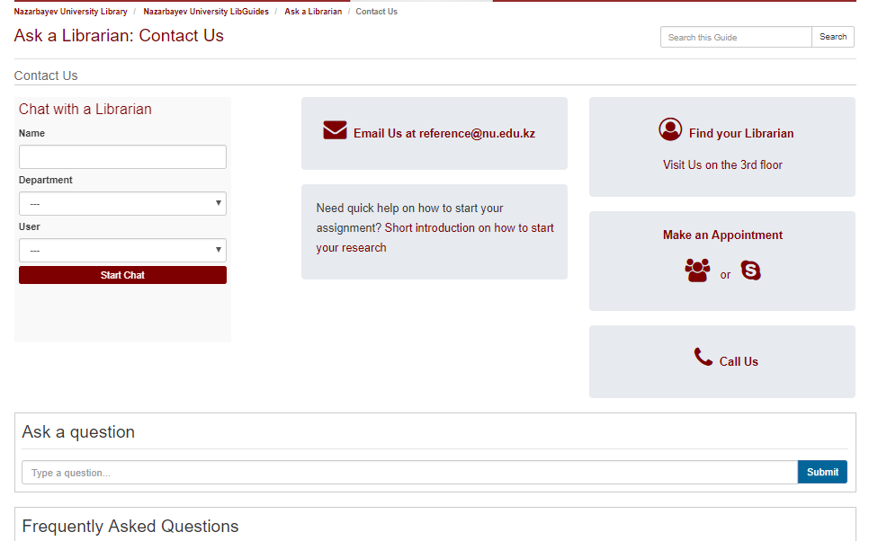
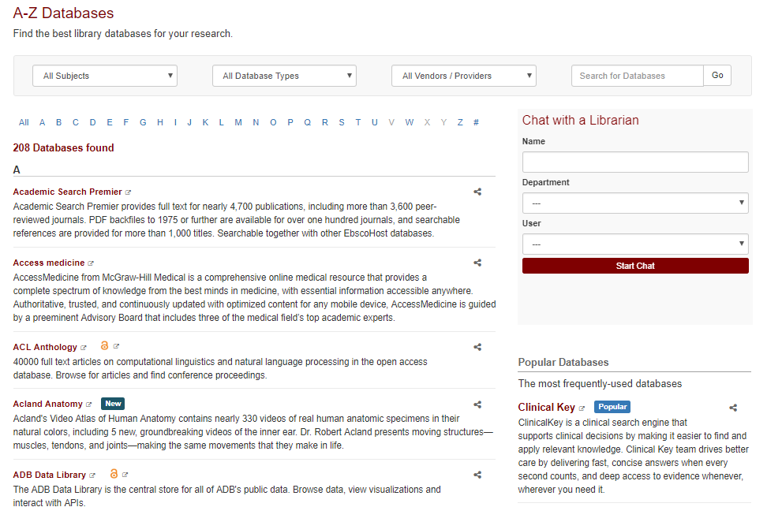
Доступ к Чату

Slide 23
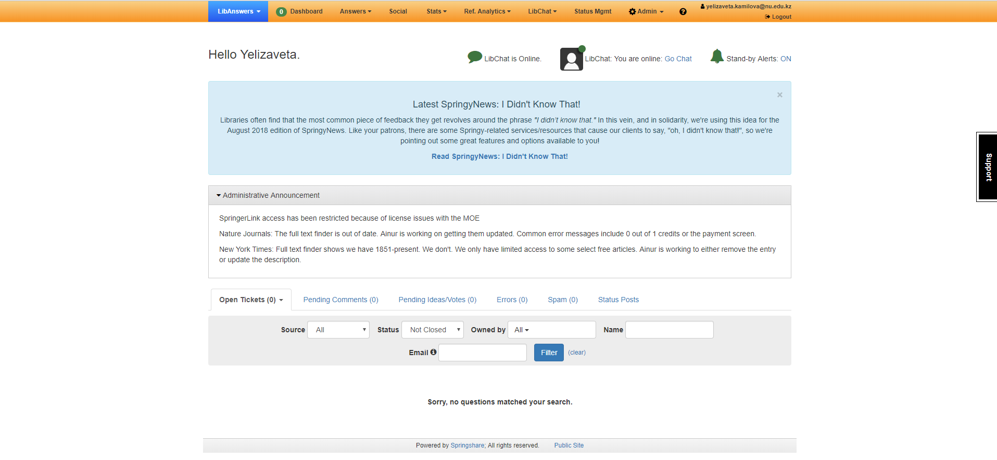
Dashboard панель= <reference@nu.edu.kz>

Slide 24
Обязанности Координатора
Справочный стол
  Расписание
  Статистика
Индивидуальные консультации с библиотекарем
  Контроль и анализ календаря
  Обзор и анализ обратной связи
FAQ – часто задаваемые вопросы
  Обзор и обновление
Query Spy
  Обзор и обновление
  Загрузка статисеики каждые 6 месяцев
Dashboard – панель запросов
  Обзор и обновление
  Анализ обработанных вопросов
Чат
  Статистика (Lib Answers & Lib Chat)
  Отслеживание сроков
  Анализ ответов
Подготовка и обучение новых сотрудников
Контроль и надзор системы, обновления
Управление аккаунтами и уровнями доступа

Slide 25
Критерий по оцениванию ответов библиотекарей:
Доступность
  быть онлайн
  приветливость
Заинтересованность
  быстрый ответ
  дополнительные/наводящие вопросы
Слушать/слышать вопрос
  терпеливость
  Уточнение
Логическое завершение/ дополнения
  Завершающий вопрос
  Благорность пользоваелю за обращение
Ответ библиотекаря:
Полный
Правильный
Методическое указание/инструктаж

Slide 26
Важно!
- Библиотекари должны быть подготовленными и предоставлять услуги согласно международным стандартам;
Руководство по всем библиотечным бизнес процессам подготовлен и является инструкцией для каждого нового сотрудника;
Все библиотекари должны в начале своего рабочего дня включать LibAnswers и быть онлайн доступны
Все виды обслуживания должны быть зафиксированы в Reference Analytics
Корректное использование данных с Reference Analytics
Notes:
Reference and user services association

Slide 27
Почтовый адрес ИБС
reference@nu.edu.kz
Почтовый адрес библиотеки library.@nu.edu.kz
Запросы
Чат
FAQ
Стол библиотекря
Почтовый адрес предметных библиотекарей

Slide 28
Запрос
Информационно-библиографическая служба
Служба Каталогизации и комплектования
Служба управления электронными ресурсами
Служба обслуживания
Администрация Библиотеки
Служба Оцифровки

Slide 29
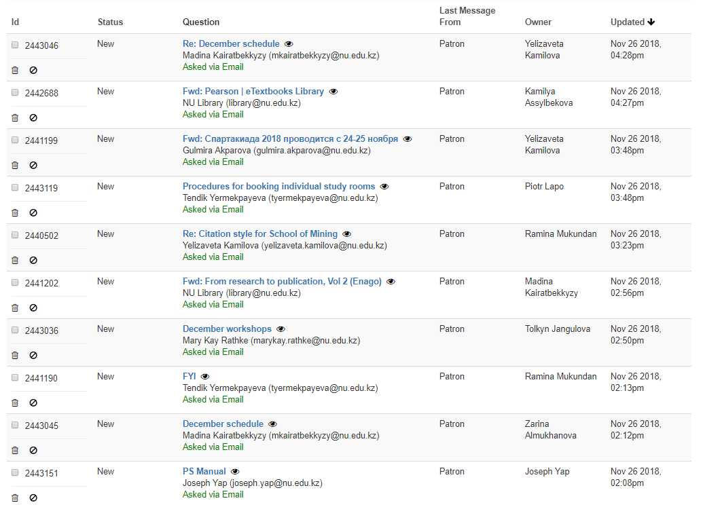
Служба управления электронными ресурсами
Администрация библиотеки
Руководители Служб
Служба Оцифровки

Slide 30
- Некорректные записи
- Проблемы с входом в аккаунт
- Человеческий фактор
Возможные проблемы
Notes:
Problems with keeping statistics
Due to language barriers and differences in educational background, but also because paraprofessionals working in NUL are not educated in librarianship, some issues were observed. Firstly, librarians logged in interactions that were not strictly reference, such as checking in and out books. Secondly, there were technical problems such as blocked accounts where the staff member did not realize that they didn’t enter a valid password. Some of the librarians didn’t report this situation to the responsible librarian, either from negligence or fear that they were doing something wrong. The librarian needs to make sure that everyone participates, test with all staff that they can actually input information, and preferably create all the accounts BEFORE the training. Also they need to be encouraging and always checking in with the staff. Thirdly, staff sometimes forgot to use the system. One solution to this is to stress the importance of bookmarking the link to the RTS in all the browsers they use and on all computers. For example Patron Services change floors and therefore computers during their shifts, and so are reference librarians from their desks to the reference desk.
Lastly, on average it takes the librarian around 14 seconds to log in a transaction to Reference Analytics with the current settings. This is usually because the librarian needs to search through a long list of tags, enter an internal note if the question is unique and doesn’t fall under current categories. One of the downsides Carlozzi (2016) mentions about RTS is exactly this: “They may be inconvenient; for instance, users may need to select multiple options from a drop down menu” (Carlozzi 2016). Also, the first time the librarian logs in a transaction, all the tag fields need to be clicked, but the next ones don't need too much time since they are already selected from the last transaction. As Dean & Williams (2013) mention “Deciding how much data to collect is the primary challenge” and the goal was to complete a transaction in less than ten seconds. NUL has not reached that benchmark and the READ scale was not implemented exactly for the reason that it might take even longer to complete, especially for non-reference and new librarians.

Slide 31
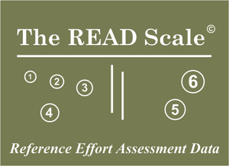
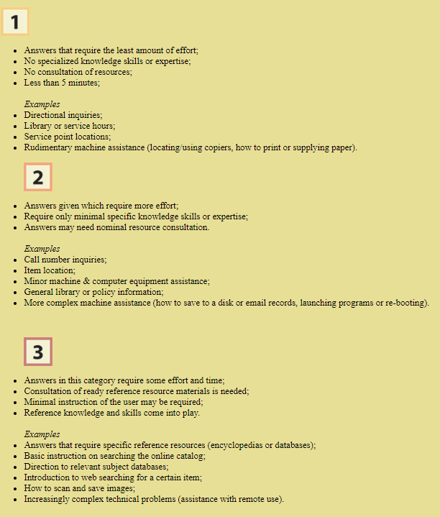
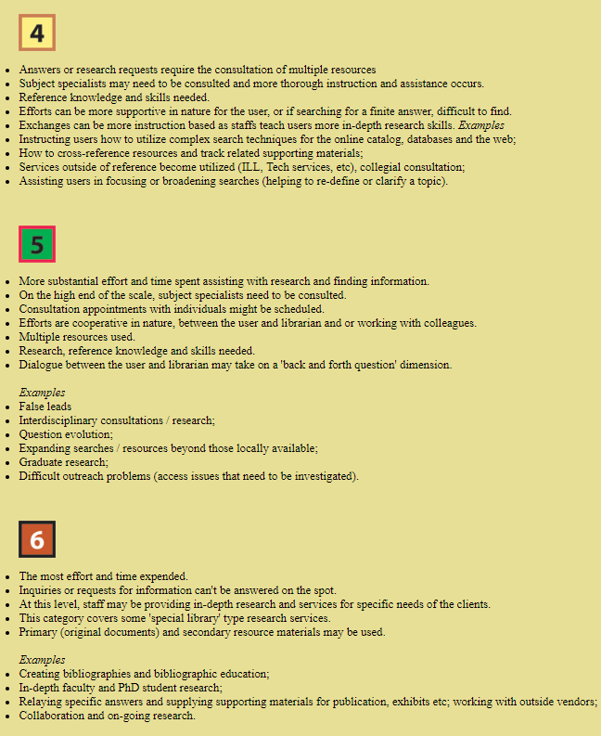
READ - шкала
The National READ Scale Study by Bella Karr Gerlich and G. Lynn Berard

Slide 32
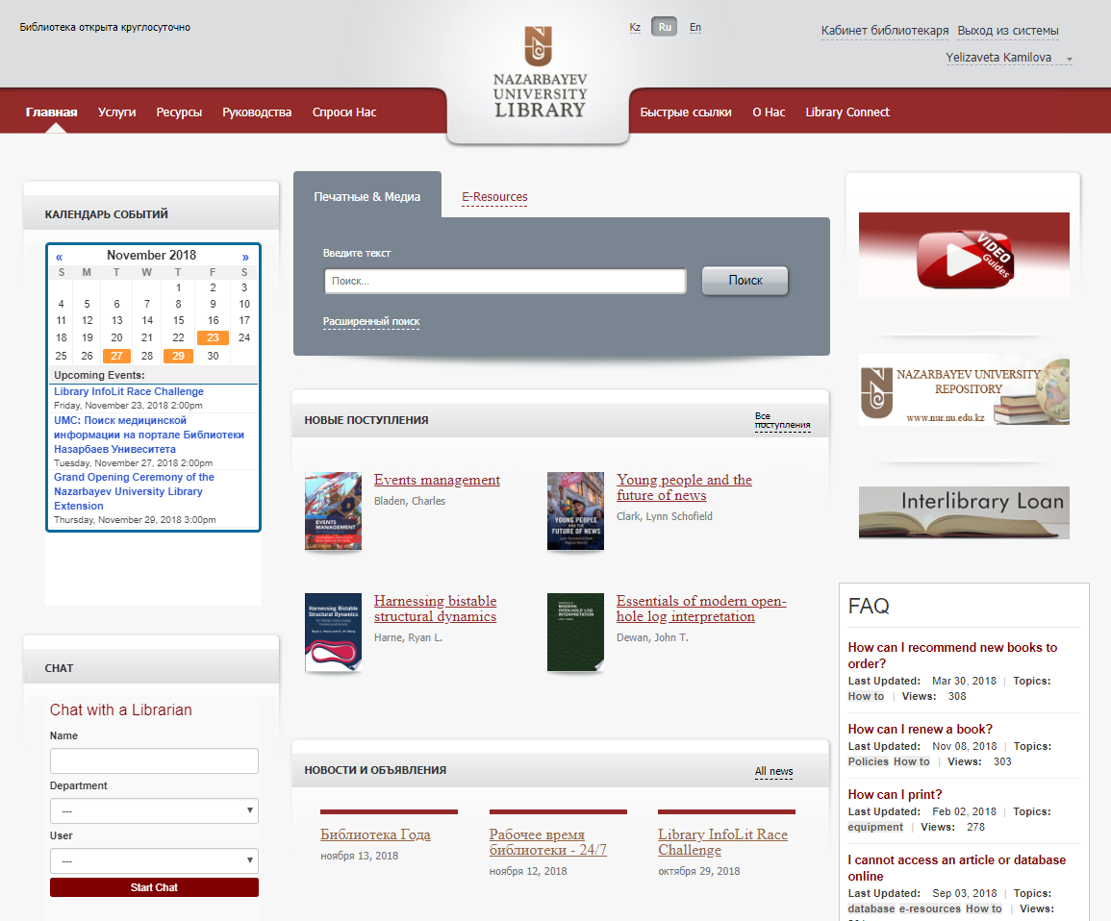

Slide 33
Процесс обработки запросов

Slide 34
Запрос с Чата:

Slide 35
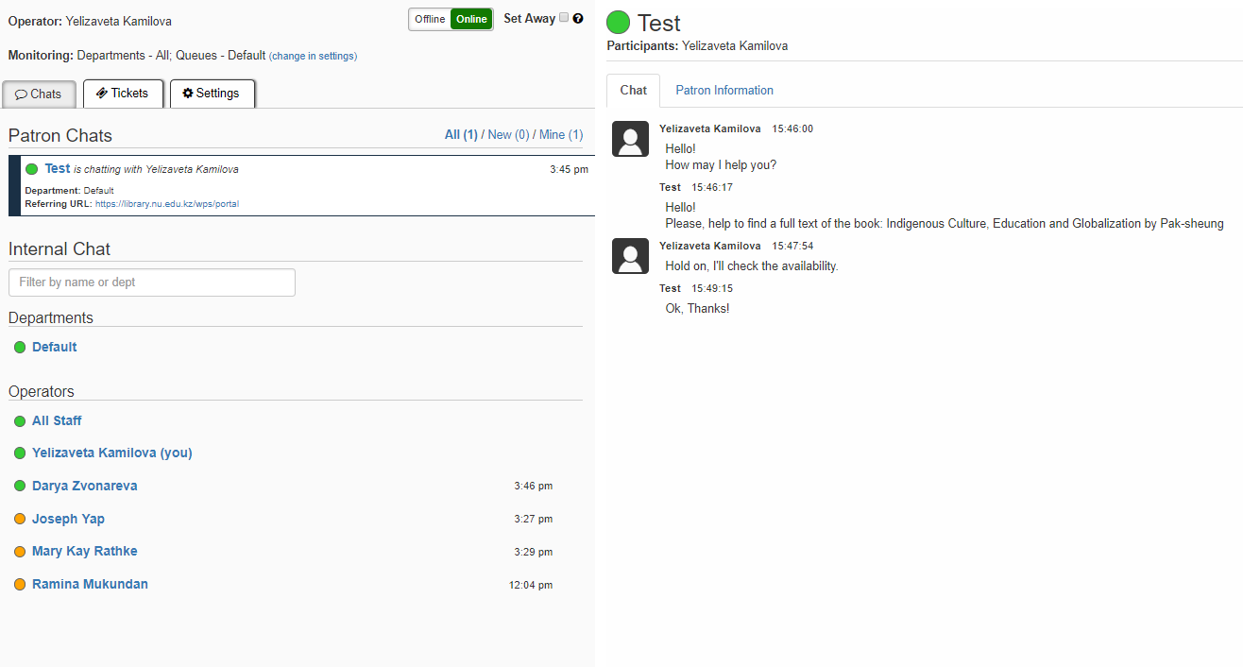
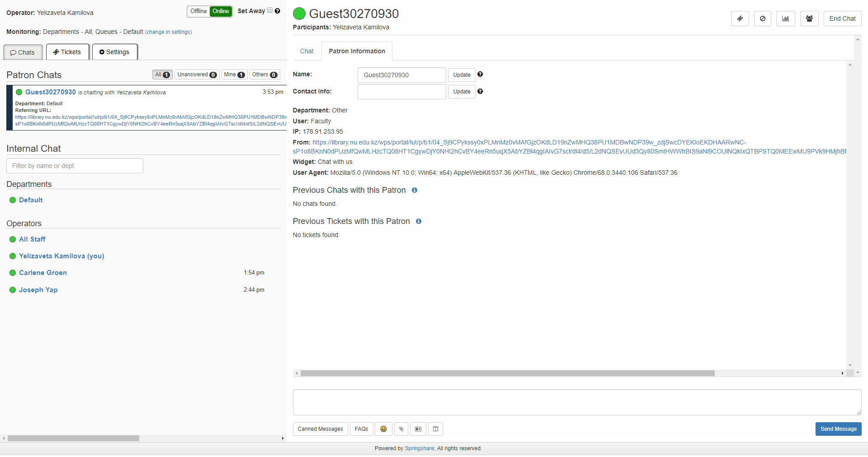

Slide 36
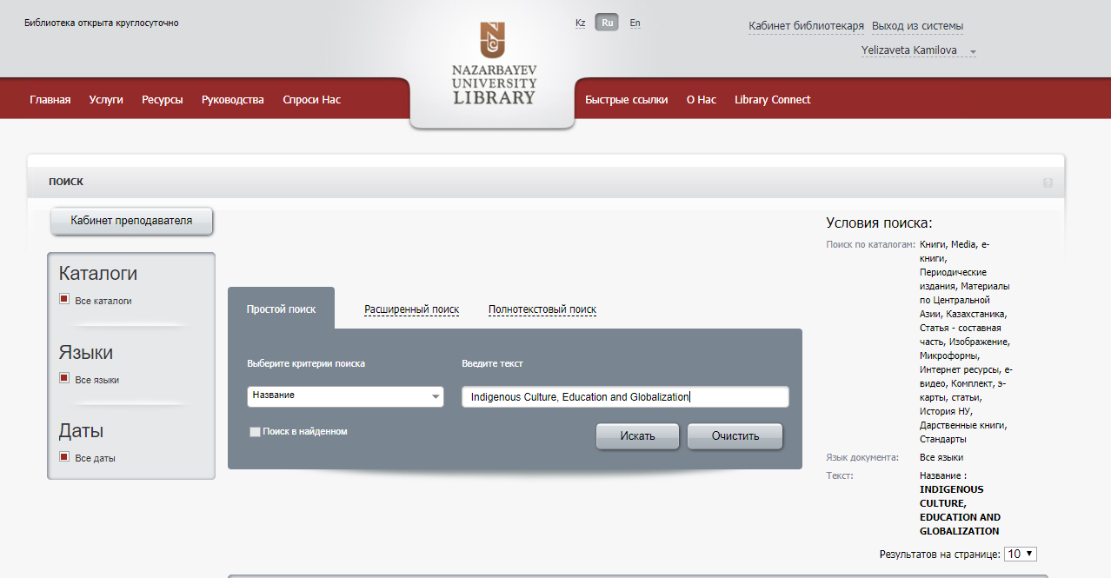
Поиск по названию книги среди печатных изданий

Slide 37
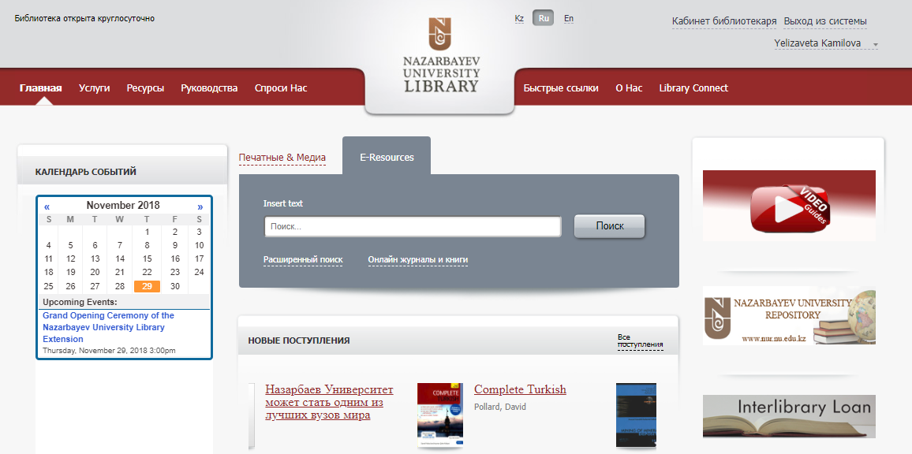
Поиск в коллекций электронных изданий

Slide 38
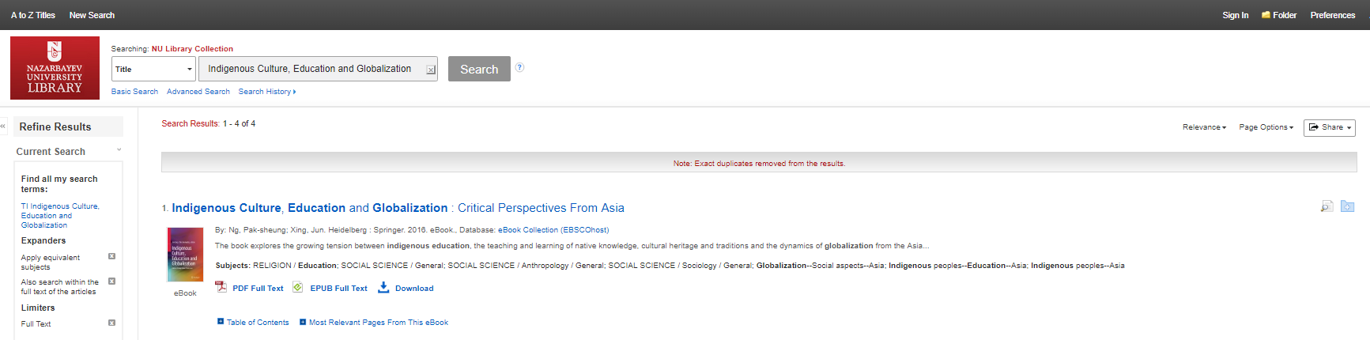
Поиск по названию книги

Slide 39
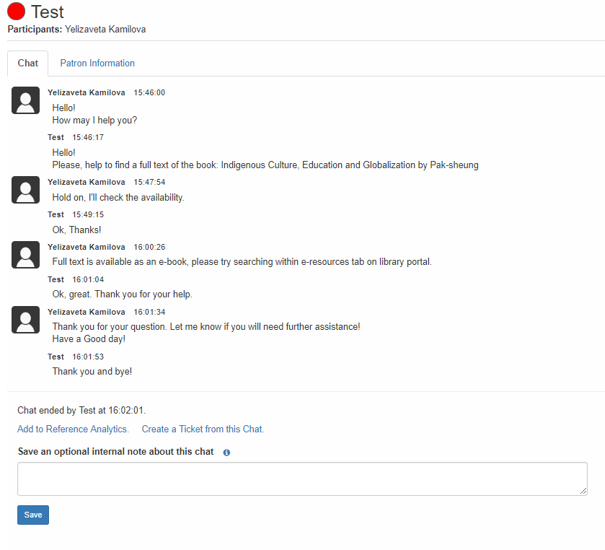
Завершение сеанса: навигация студента и подсказка

Slide 40
Запрос с Панели Dashboard
Dashboard панель= <reference@nu.edu.kz>

Slide 41
Критерий по оцениванию ответов библиотекарей:
Доступность
  быть онлайн
  приветливость
Заинтересованность
  быстрый ответ
  дополнительные/наводящие вопросы
Слушать/слышать вопрос
  терпеливость
  Уточнение
Логическое завершение/ дополнения
  Завершающий вопрос
  Благорность пользоваелю за обращение
Ответ библиотекаря:
Полный
Правильный
Методическое указание/инструктаж

Slide 42
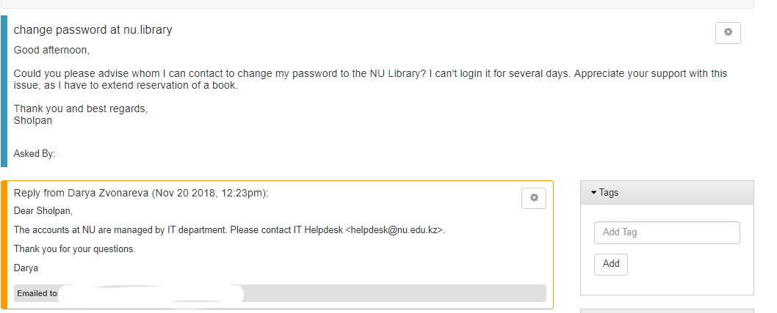

Slide 43
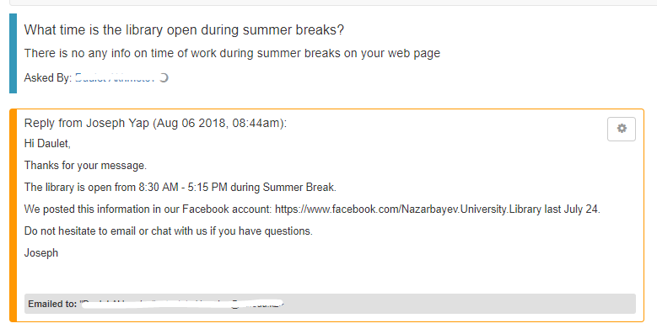

Slide 44
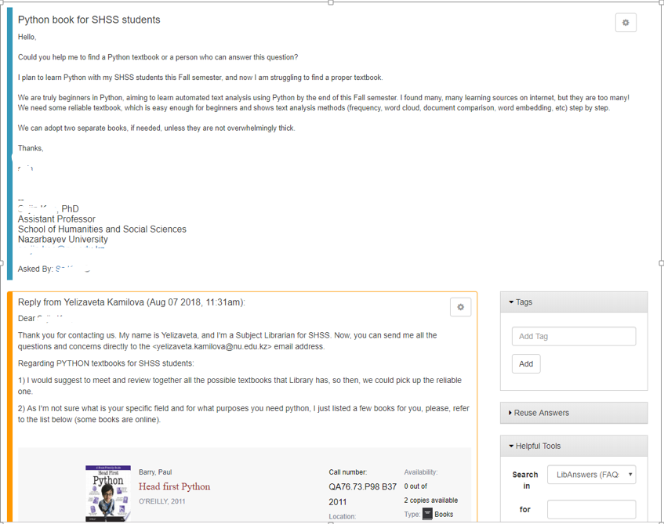

Slide 45
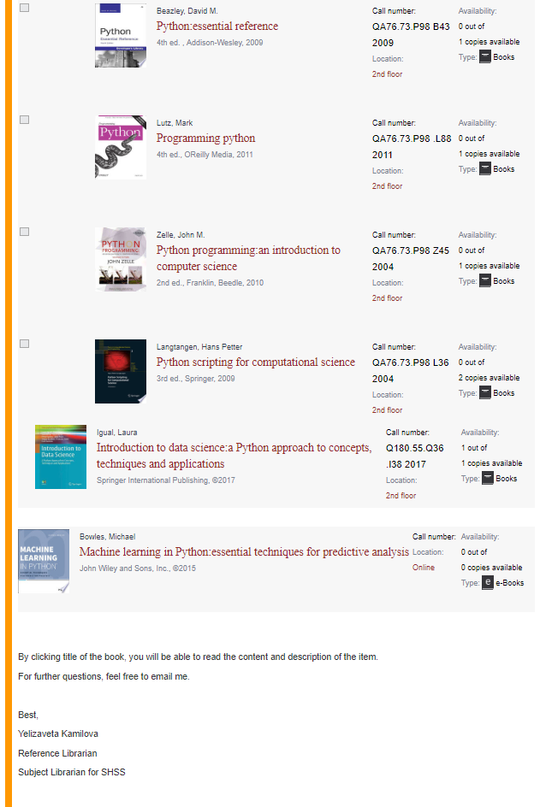

Slide 46
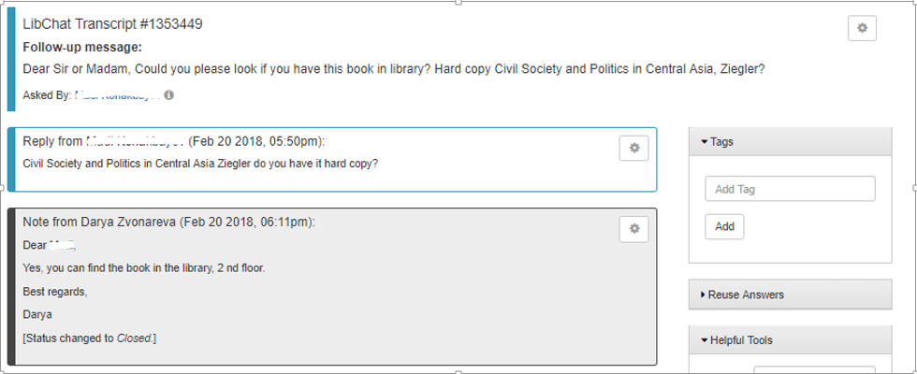

Slide 47
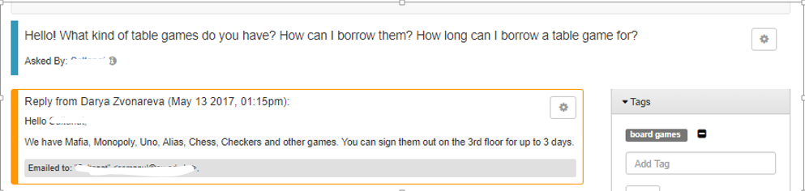

Slide 48
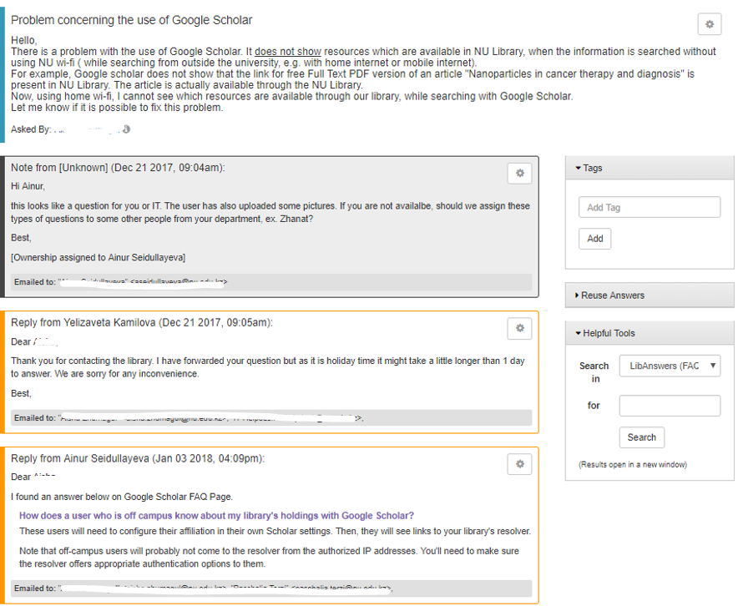

Slide 49
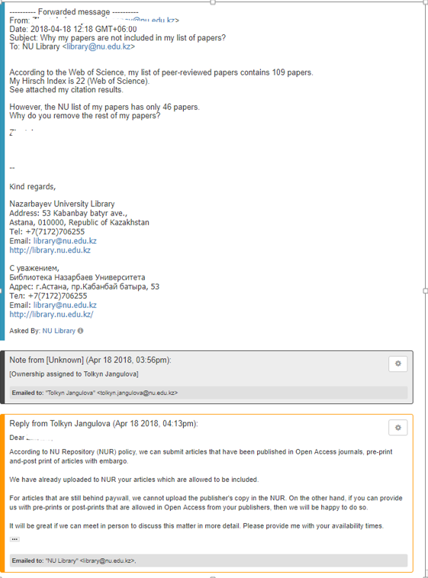

Slide 50
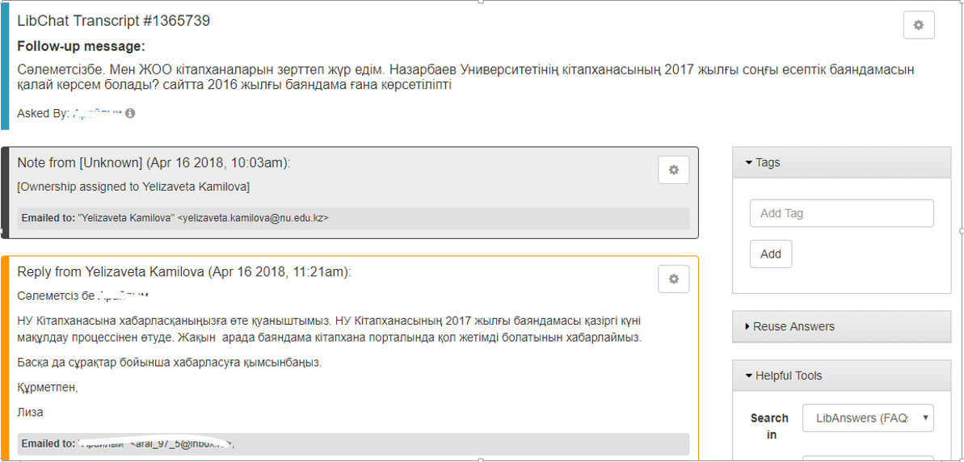

Slide 51
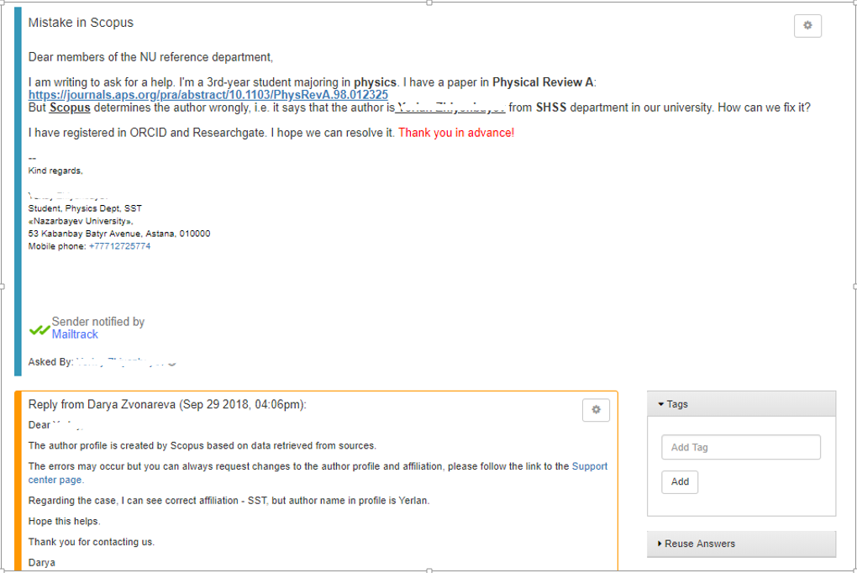

Slide 52
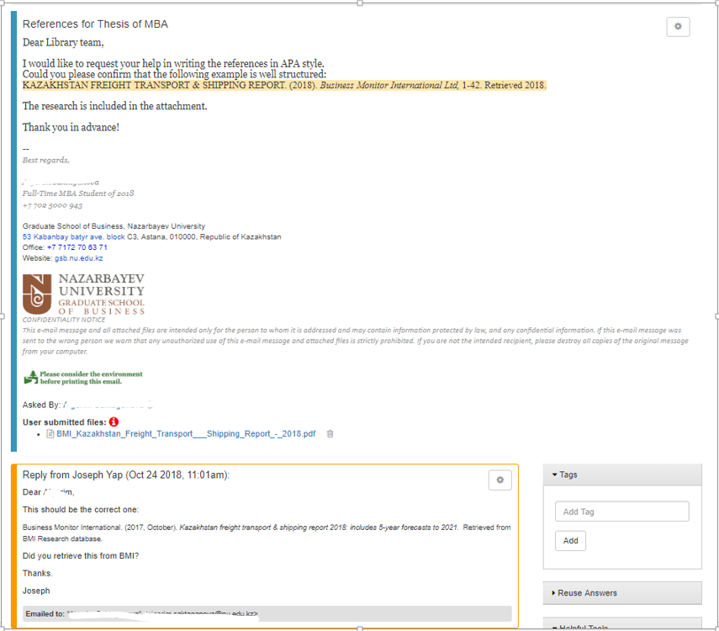

Slide 53
Ресурсы открытого доступа (Чат)
Help Center Live
Odoo
sChat
Rocket.Chat

Slide 54
Ресурсы открытого доступа
(Сбор статистики)
Google Form
Lib Stats

